Slide 1

Softwareprojekt SoSe 204
Zwischenstand 08.05.2024

Slide 2
Teamorganisation
Teamleitung + Kommunikation
Roman Klövekorn
Präsentation
Tom Mohr
Research AI
Finn Weigand
Lenja Dröge
Kai Gräf
Research Genetic Alg.
Linus Hase
Henry Müller
Development
Frederic Lamp
Ismail Akgün
Philipp Rashka

Slide 3
Ziele + Erwartungen
Hauptziel:
Funktionierender Algorithmus, welcher fehlerfrei einen Stundenplan erstellen (und optimieren) kann
Nebenziele:
Implementation weiterer Feinheiten
weitere Funktionen (z.B. schlichte grafische Oberfläche)

Slide 4
Constraints
Jeder Dozent muss seine Vorlesung (wöchentlich) halten können
Ein Dozent kann nur eine Vorlesung pro Zeitslot halten
Manche Vorlesungen müssen in spezifischen Räumen stattfinden
Es darf maximal 1 Vorlesung pro Raum pro Zeitslot stattfinden
Sowohl FH-Wedel als auch PTL müssen berücksichtigt werden
Es dürfen sich keine Vorlesungen für Studenten aus einem Studiengang zeitlich überschneiden
Manche Dozenten wollen an bestimmten Tagen/Uhrzeiten nicht
Es sollen möglichst Leerzeiten vermieden werden
Die Räume sollen bestmöglichst anhand ihrer Größe und der geschätzten Teilnehmerzahl vergeben werden
Andere Wünsche von Studenten oder Dozenten

Slide 5
Geplantes Vorgehen
weitere Recherche für sowohl AI als auch einen genetischen Ansatz
Gespräch mit Birger Wolter wegen möglicher Probleme
Implementation der Datenbank anhand von ER-Modell
Entwicklung von Output-Schnittstelle
Entwicklung des Algorithmus (AI, genetisch oder beides)

Slide 6
Research neural networks

Slide 7
Stundenplanerstellung mit neuronalen Netzen
Wer?
Lenja, Kai, Finn
Warum neuronales Netz?
NP-Complete Problem
Probleme?
Wenig Beispiele im Internet
Unstrukturierte Daten
Wenig Testdaten vorhanden

Slide 8
Graph Neural Network
→ Unstrukturierte Daten verarbeiten (Graphen)
GitHub-Beispiele
Job-Scheduling
Austausch der Information über den Graphen
Kodierung der Graphen-Eigenschaften
Programmierung: PyTorch Geometric (PyG) oder Deep Graph Library (DGL)

Slide 9
Generative Adversarial Networks
→ Wenig Testdaten vorhanden
Datengenerierung mit GANs
Automatisierte Erstellung und Verifizierung von Stundenplan-Datensätzen
Programmierung: PyTorch oder Tensorflow
GraphGAN

Slide 10
Research genetic algorithm

Slide 11
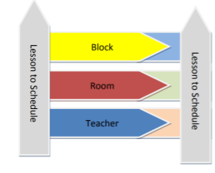
Grundlagen
Heuristische Suchmethode
Idee der natürlichen Selektion
Besteht aus Populationen, Chromosomen und Genen
Abb. 1:Beispiel für ein Gen

Slide 12
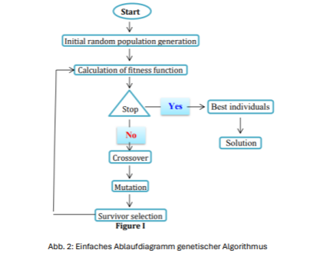
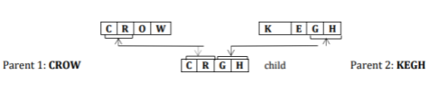
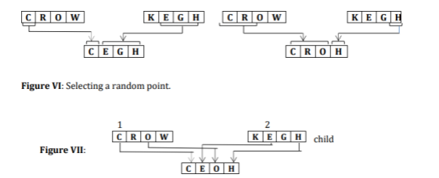
Ablauf
Abb. 3: 50/50 Rekombination
Abb. 4: Zufällige Rekombination

Slide 13
Stundenplanproblem
Fitnessfunktion:
Fitness = # Hard Constraints x # Veranstaltungen
Anschließende Einbringung der Soft Constraints mit Gewichtung
Nutzung von Threadpools weiter untersuchen
Terminierung:
Anhand der Fitness → Zielwert erreicht
Stagnation → Nach x Durchläufen

Slide 14
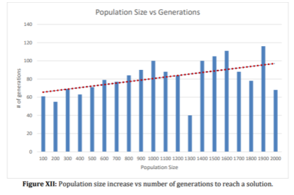
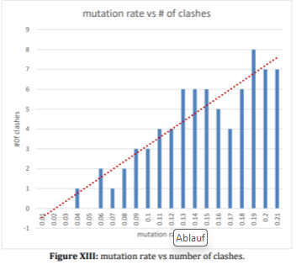
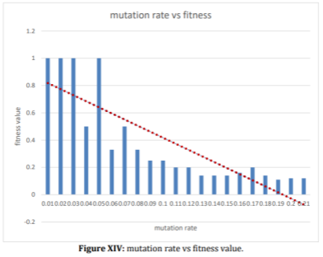
Benchmarks

Slide 15
Implementation

Slide 16
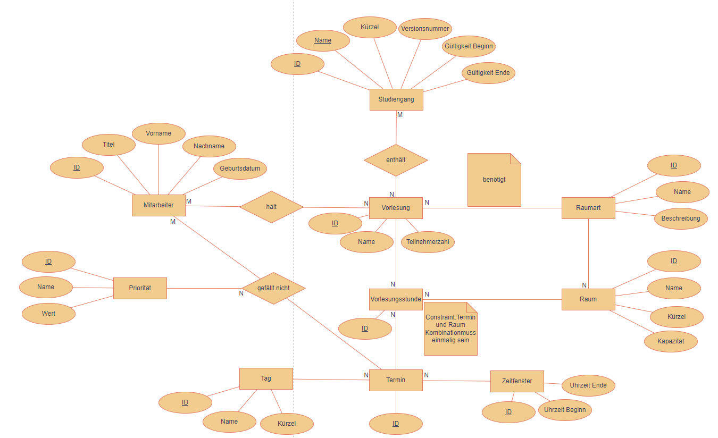

Slide 17
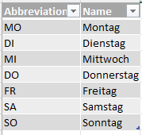
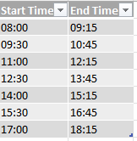
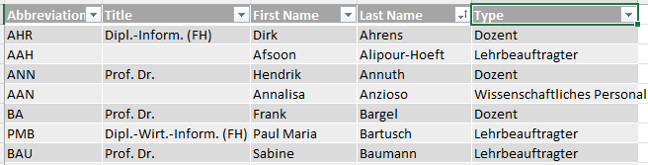
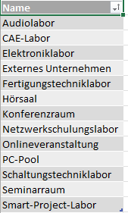
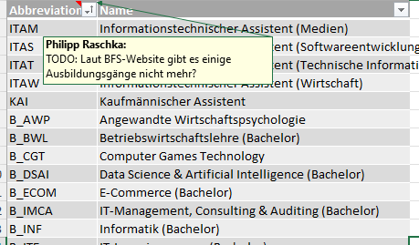
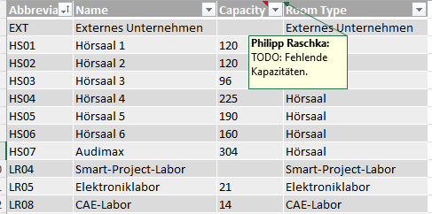
Database 1/2
Zeitslots
Mitarbeiter (Ausschnitt)
Tage
Raumarten
Räume (Ausschnitt)
Studien-/ Ausbildungsgänge(Ausschnitt)

Slide 18
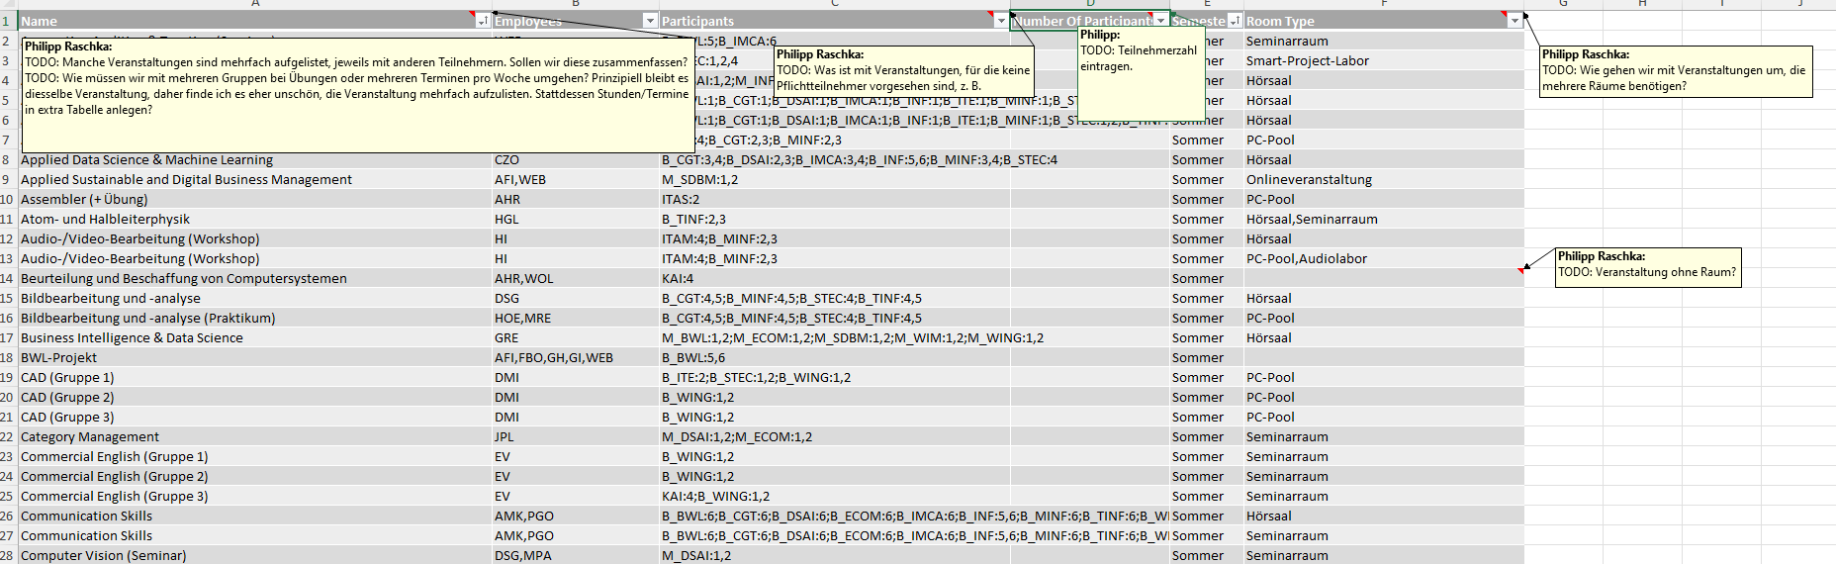
Database 2/2

Slide 19
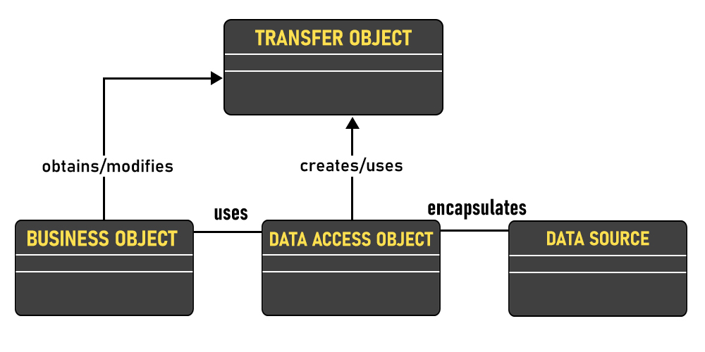
Python + DAO

Slide 20
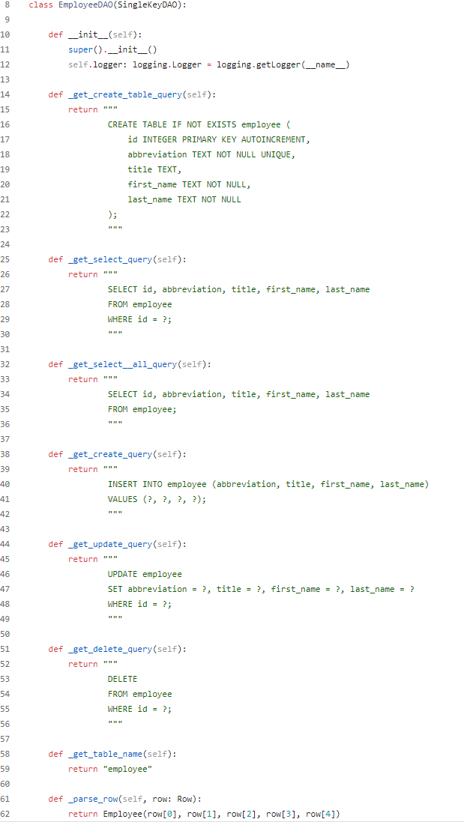
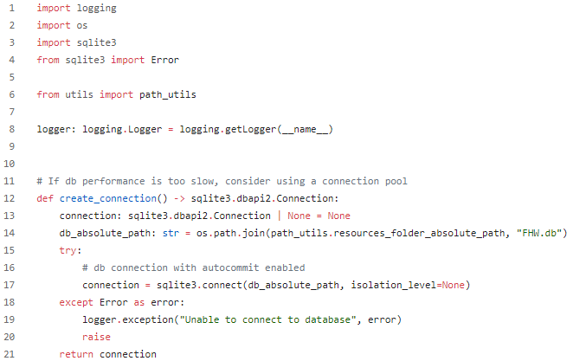
Python Code
DAO für die Employee Tabelle
Baut Verbindung zur DB auf

Slide 21
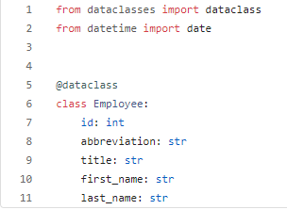
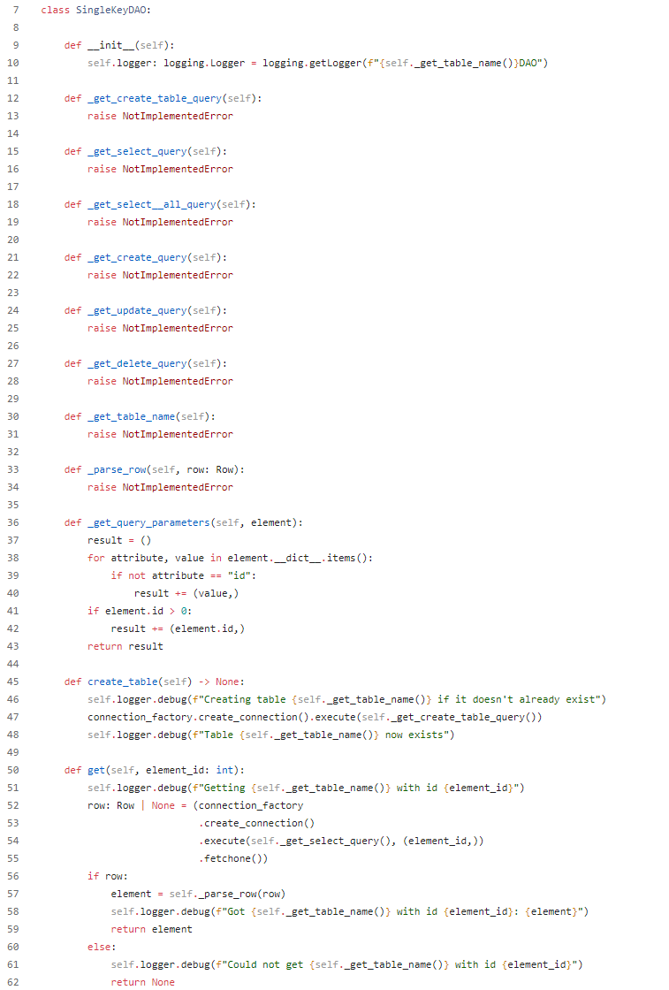
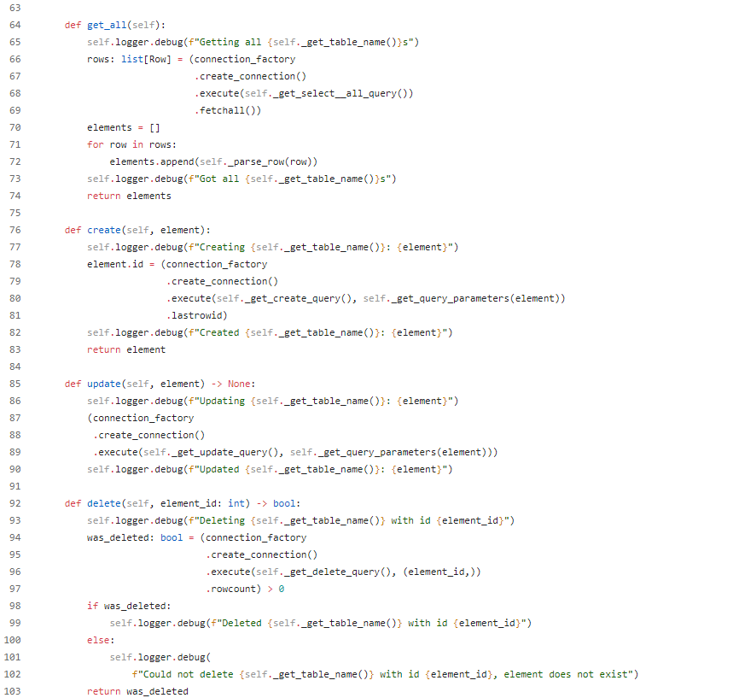
DTO Employee Tabelle
Abstrakte Elternklasse
→ Schablonenmethode

Slide 22
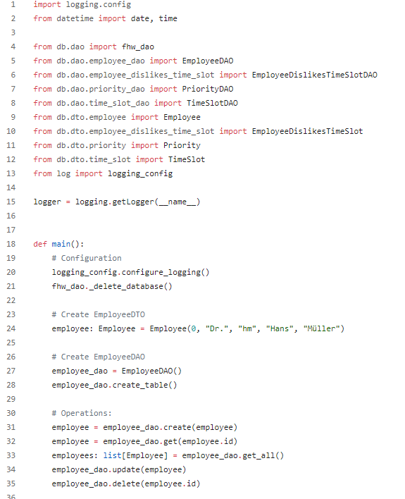
Main Methode mit Beispielaufrufen

Slide 23
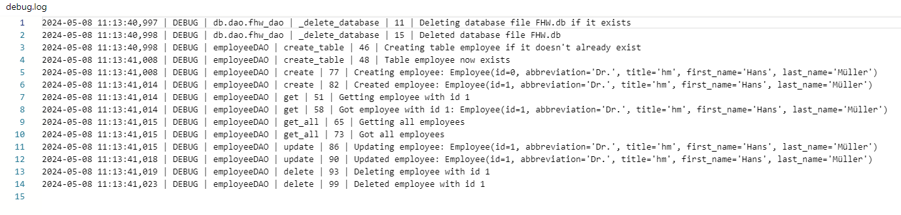
Log nach ausführen der main

